Slide 1
Курсовая работа по дисциплине «Алгоритмы и структуры данных»
Burrows-Wheeler

Slide 2
Техническое задание
Требуется создать приложение, позволяющее производить сжатие и распаковку данных при помощи преобразований Move-to-front и Барроуза-Уилера, а также кодирования Хаффмана.
Приложение будет представлять собой exe файл проекта, который вызывает консоль Visual Studio в которой производиться последующие действия с вашим файлом на компьютере
Реализовать:
Класс MoveToFront, осуществляющий MTF-преобразование;
Класс BurrowsWheeler, осуществляющий преобразование Барроуза-Уилера;
Класс, осуществляющий кодирование по Хаффману;

Slide 3
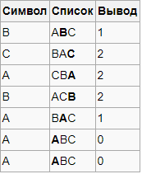
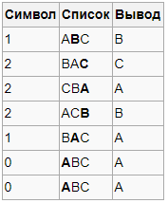
MoveToFront
Обратное преобразование
Кодирование
Дан алфавит к примеру из 3 символов.
Таким образом, результат работы алгоритма: MTF(S) = 1222100.
Пусть даны строка S = 1222100 и исходный алфавит "ABC".
Значит, исходная строка MTF^{-1}(S) = BCABAAA.

Slide 4
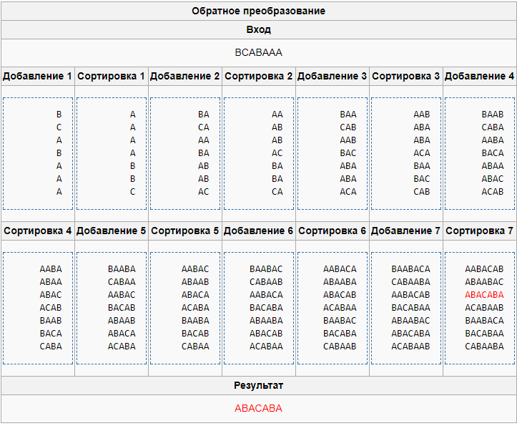
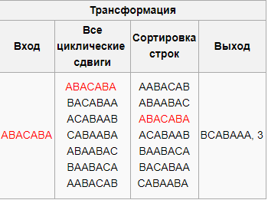
BurrowsWheeler
Кодирование
Обратное преобразование
Пусть нам дана исходная строка $s =$ "ABACABA".
Результат можно записать так: $BWT(s) = $("BCABAAA", 3)

Slide 5


Оптимизированный наивный алгоритм BurrowsWheeler
Пусть изначально известно, каким по порядку является приписанный в начало символ (то есть каким по порядку в столбце).
Здесь слева отсортированный данный столбец, чтобы мы знали, какое место в лексикографическом порядке занимает приписываемый нами символ среди всех элементов данного нам изначально столбца. Справа - изначально данный столбец и соответствующее ему число.
Поскольку в нашем алгоритме новый столбец приписывается в начало, то мы из состояния i (левый столбец) переходим в состояние j (правый). Для того, чтобы восстановить строку, нам необходимо от последней такой цифры по пути из j в i восстановить строку.

Slide 6
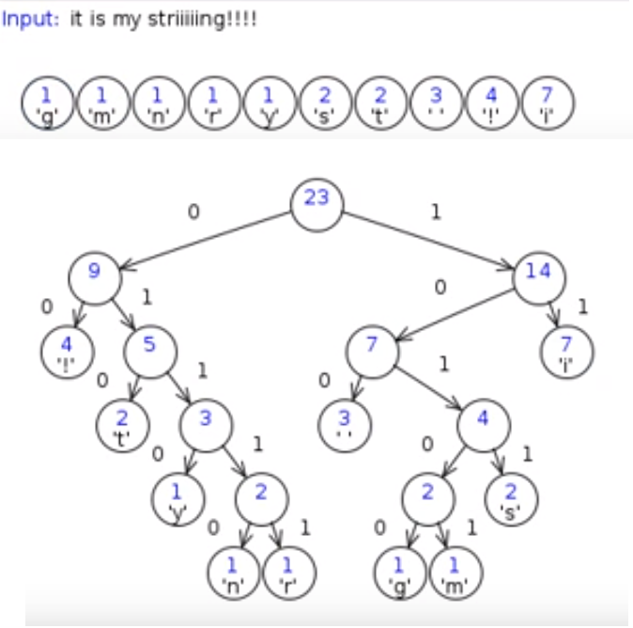
Алгоритм Хаффмана
Построение кода Хаффмана сводится к построению соответствующего бинарного дерева по следующему алгоритму:
Составим список кодируемых символов, при этом будем рассматривать один символ как дерево, состоящее из одного элемента c весом, равным частоте появления символа в строке.
Из списка выберем два узла с наименьшим весом.
Сформируем новый узел с весом, равным сумме весов выбранных узлов, и присоединим к нему два выбранных узла в качестве детей.
Добавим к списку только что сформированный узел вместо двух объединенных узлов.
Если в списке больше одного узла, то повторим пункты со второго по пятый.

Slide 7
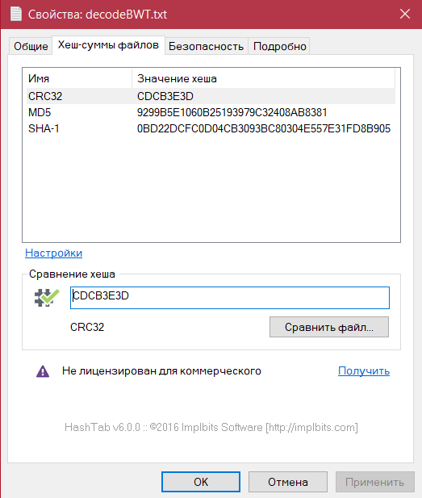
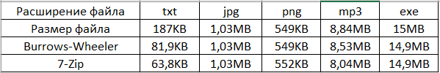
Определяем контрольные суммы файла
Контрольная сумма (хеш) — определенное значение, рассчитанное для данных с помощью известных алгоритмов. Предназначается для проверки целостности данных при передаче.
На этом изображении видно, что контрольные суммы двух файлов совпадают (txt.txt – исходный файл, decodeBWT.txt – файл после декодирования заарзевированного файла txt.txt).

Slide 8
Эмпирическое обоснование сложности
Размер данных N, КБ | Время работы программы, с. | Значение NlogN | коэффициент k | k*NlogN
8 | 0,203397 | 24 | k = <T>/<NlogN> | 0,010149166
16 | 0,307826 | 64 | 0,000422882 | 0,027064442
32 | 0,345727 | 160 |  | 0,067661106
64 | 0,548365 | 384 |  | 0,162386654
128 | 0,779472 | 896 |  | 0,378902194
256 | 1,559577 | 2048 |  | 0,866062157
512 | 2,89733 | 4608 |  | 1,948639853
1024 | 4,45319 | 10240 |  | 4,330310784
2048 | 10,3678 | 22528 |  | 9,526683725
4096 | 22,8125 | 49152 |  | 20,78549176
8192 | 38,8634 | 106496 |  | 45,03523215
среднее | 8,3138584 | 19660
Из графика видно, что при выбранном значении поправочного коэффициента реальные результаты работы программы близки с рассчитанными теоретически.

Slide 9
Благодарим за внимание

